Slide 1
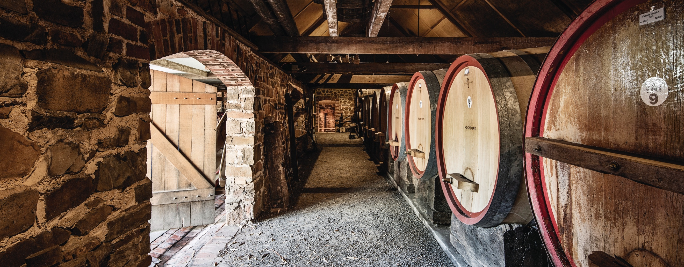
BAROSSA
Notes:
Ôm trọn Thung lũng Barossa và Thung lũng Eden, Barossa là một trong những vùng sản xuất rượu vang nổi tiếng và lâu đời nhất của Úc. Trong chương trình ngày hôm nay, chúng ta sẽ khám phá lịch sử lâu đời cùng đặc điểm địa lý, khí hậu, thổ nhưỡng đa dạng và nghề làm rượu của vùng này; đồng thời tìm hiểu những dòng nho vang danh trên khắp thế giới của vùng. Vui lòng xem các nội dung ghi chú để biết thêm thông tin ở mỗi trang trình chiếu và các câu hỏi gợi ý thảo luận.
Để tải về các chủ đề và tài liệu, bao gồm các bài thuyết trình khác, vui lòng truy cập www.australianwinediscovered.com

Slide 2


Được chế tác từ những trái nho được trồng dưới những điều kiện khí hậu rộng lớn và đa dạng, trên những vùng đất được hình thành hàng triệu năm, mỗi ly rượu vang Úc đều kể một câu chuyện.
Giống như những người đi trước chúng ta, những người trồng trọt và nhà sản xuất hiện đại của chúng ta tiếp tục đam mê, kiên cường và sáng tạo; không ngừng thúc đẩy để khám phá những cách mới để hoàn thiện các kỹ thuật cũ. Cộng đồng của chúng tôi được kết nối bởi sự tôn trọng lẫn nhau và tình yêu chung đối với việc chế tạo rượu vang đặc biệt, đồng thời bảo vệ những kỳ quan thiên nhiên cho các thế hệ tương lai thưởng thức. Áp dụng tư duy hiện đại vào vùng đất cổ xưa của chúng ta, chúng ta coi trọng việc thử nghiệm vui tươi một cách nghiêm túc.
Vì vậy, nếu bạn đang tìm kiếm hương vị của cuộc phiêu lưu, hãy để rượu vang Úc là la bàn của bạn. Bởi vì trong mỗi chai rượu vang Úc, bạn sẽ trải nghiệm những kỳ quan của Úc – một lời nhắc nhở về cuộc phiêu lưu và sự đa dạng làm nên văn hóa và vùng đất của chúng ta.

Slide 3

ÚC
BAROSSA

Slide 4
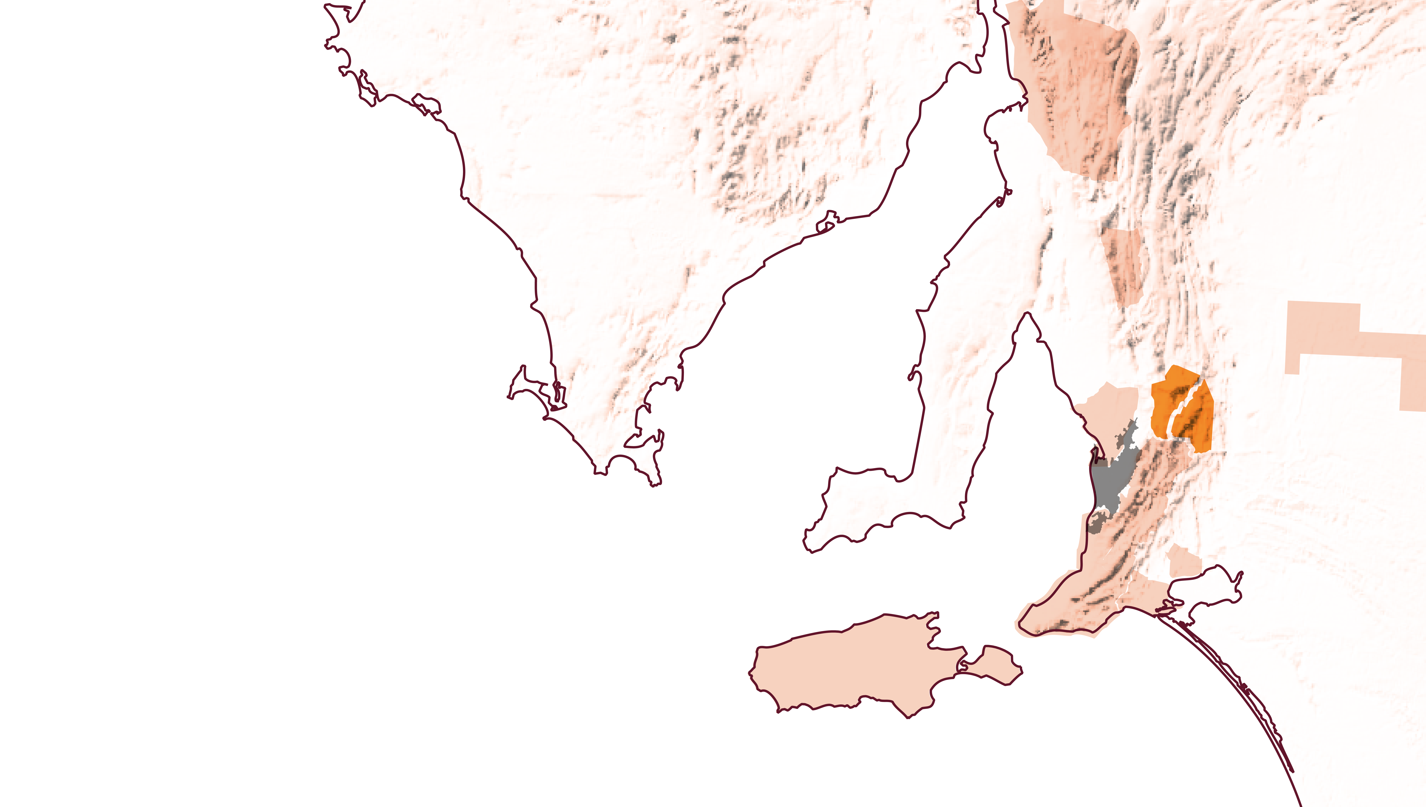
NAM
ÚC
THUNG LŨNG BAROSSA
THUNG LŨNG EDEN
Notes:
Vùng đồi núi Barossa là một trong những khu vực sản xuất rượu vang lâu đời nhất ở Úc. Tọa lạc cách thủ phủ Adelaide của tiểu bang Nam Úc 70km, đây là một trong những vùng nổi tiếng nhất của Úc, mang trong mình lịch sử, quá trình phát triển và thay đổi của rượu vang Úc.

Slide 5
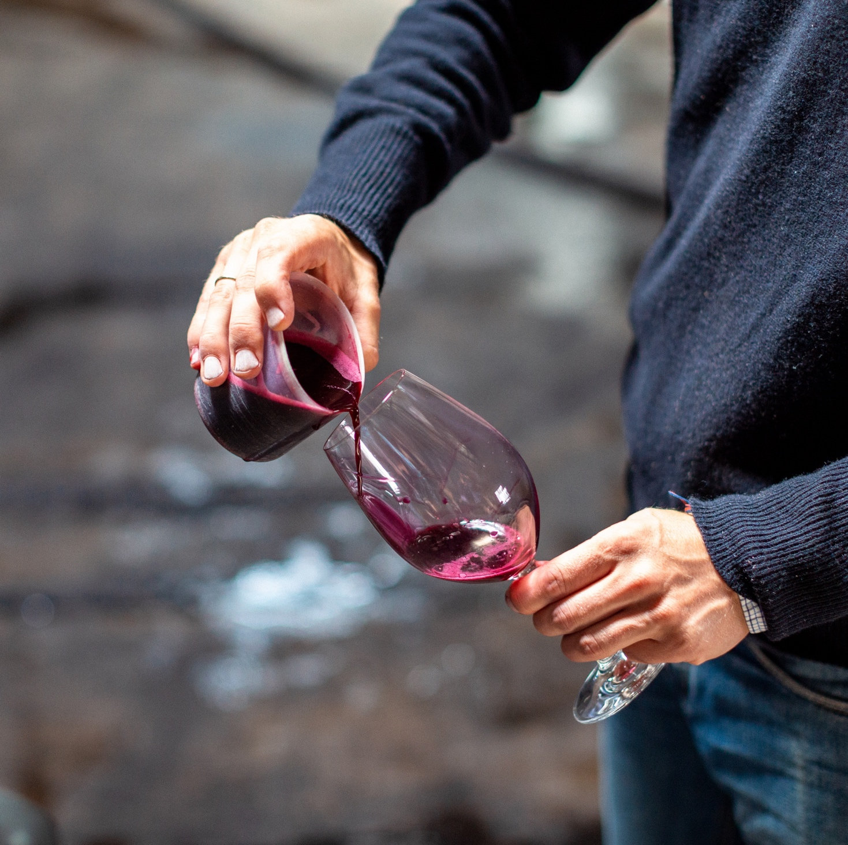
HÔM NAY CHÚNG TA SẼ ĐỀ CẬP ĐẾN
Lịch sử của Barossa
Địa lý, khí hậu và đất đai
Nghề trồng nho và sản xuất rượu vang
Những cây nho lâu năm
Các giống nổi bật

Slide 6
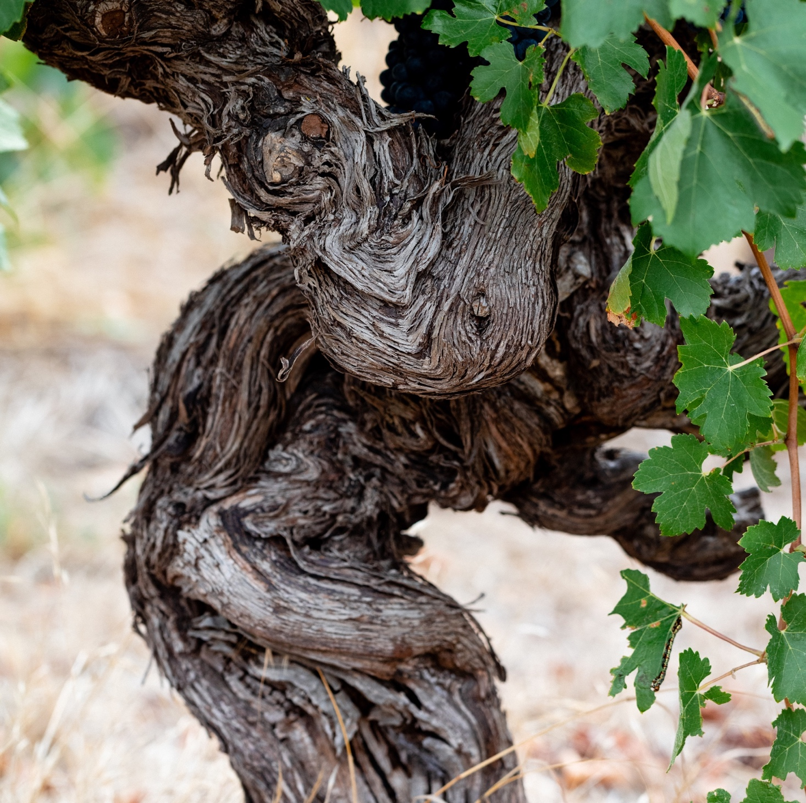
BAROSSA
LỊCH SỬ VÀ SỰ PHÁT TRIỂN
Bao gồm Thung lũng Barossa và Thung lũng Eden, Barossa là một trong những vùng rượu vang lịch sử và nổi bật nhất của Úc.
Lịch sử phong phú có từ những năm 1840
Cộng đồng bao gồm các gia đình làm rượu vang lâu đời và các nhà sản xuất thủ công và nhỏ lẻ trẻ tuổi hơn
Sự đa dạng của đất, khí hậu và địa hình
Một số cây nho lâu đời nhất thế giới
Văn hóa ẩm thực mạnh mẽ và đặc sản địa phương dành cho người sành ăn
Notes:
Đây sẽ là thời điểm thích hợp để mời mọi người thưởng thức hương vị rượu vang truyền thống của vùng Barossa. Tiệc thử rượu chính thức sẽ diễn ra vào cuối chương trình.
Len lỏi giữa đồi núi và thung lũng tuyệt đẹp của vùng Barossa là 170 nhà làm rượu vang. Khu vực này nổi tiếng với cộng đồng rượu vang năng động, bao gồm các tên tuổi lâu đời cũng như các nghệ nhân trẻ tuổi và nhà sản xuất riêng nhỏ - boutique.

Slide 7
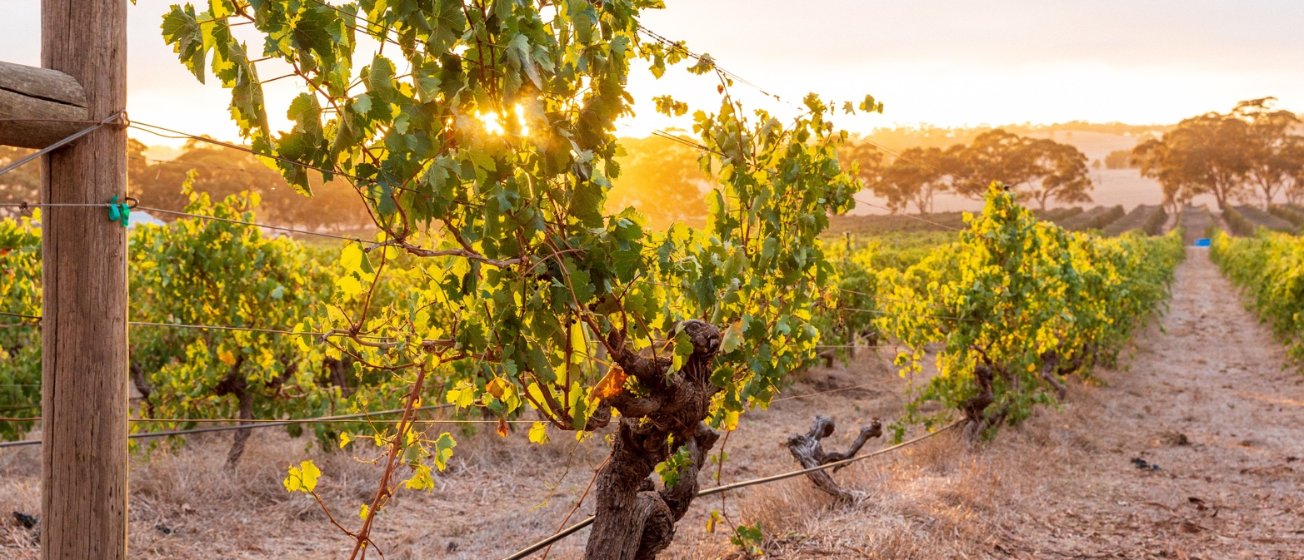
Những năm 1830
LỊCH SỬ CỦA BAROSSA
MỘT QUÁ KHỨ SỐNG ĐỘNG VÀ MỘT TƯƠNG LAI TƯƠI SÁNG
Những năm 1840 – 1850
Cuối những năm 1800 – Những năm1960
Ngay sau khi thành lập Nam Úc, Barossa được xác định là một khu vực màu mỡ rất phù hợp cho nông nghiệp và trồng nho.
Barossa lần đầu tiên được phát triển bởi người Anh. Ngay sau đó, những người nhập cư theo đạo Luther Silesian đến và mang đến cho khu vực một hương vị Đức. Các cây nho Shiraz, Cabernet Sauvignon, Grenache, Mataro, Semillon và Riesling được trồng.
Barossa phát triển ổn định, trở thành một chuyên gia về rượu vang cường hóa để đáp ứng thị hiếu của người tiêu dùng.

Slide 8
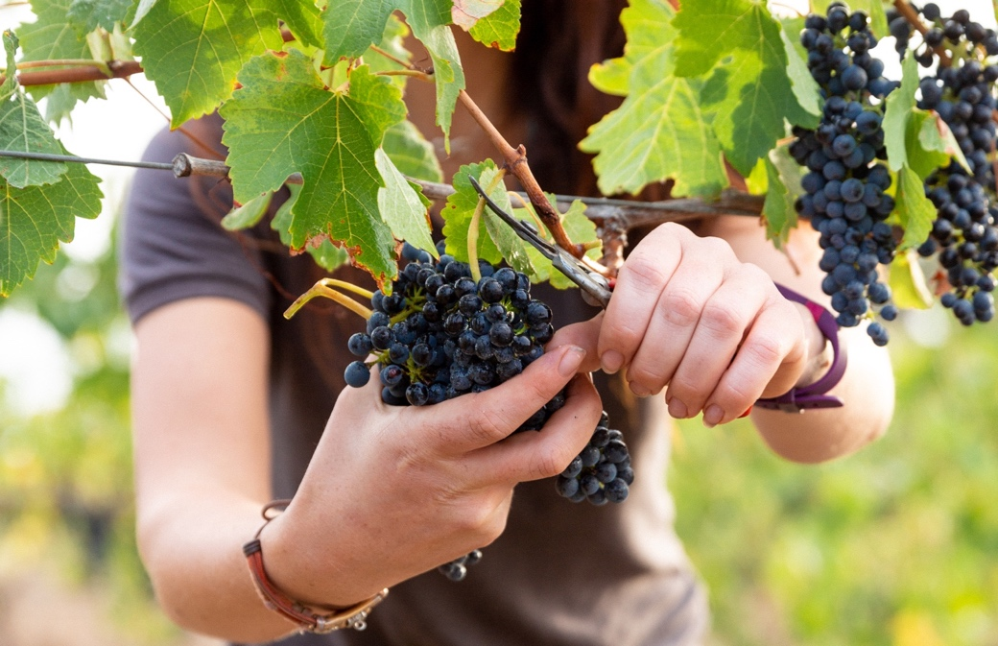
Những năm 2010 – Ngày nay
Cuối những năm 1990 – Đầu những năm 2000
Các giống Barossa truyền thống đã được tham gia bởi một làn sóng các giống Địa Trung Hải mới, cũng như một thế hệ người trồng nho và nhà sản xuất rượu mới khám phá các kỹ thuật sáng tạo.
Các loại rượu vang đậm đà, cô đặc và ủ gỗ nặng trở thành xu hướng thời trang, và Barossa Shiraz, Grenache và các loại rượu pha trộn đỏ được ưa chuộng.
Năm 2009
Những năm 1970 – 1980
Hiến chương Nho già Barossa, nhằm mục đích công nhận và bảo tồn những cây nho lâu năm, được ra mắt.
Rượu vang Barossa đa dạng hóa khi thị hiếu của người tiêu dùng phát triển. Chúng sớm có được danh tiếng toàn cầu, báo trước một kỷ nguyên vàng cho khu vực.
Notes:
CÂU HỎI GỢI Ý THẢO LUẬN:
– Đặc điểm nào của vùng đã thu hút các nhà sản xuất rượu nước ngoài đến đây?
– Lịch sử của Barossa đã hình thành kỹ thuật sản xuất rượu như thế nào?

Slide 9
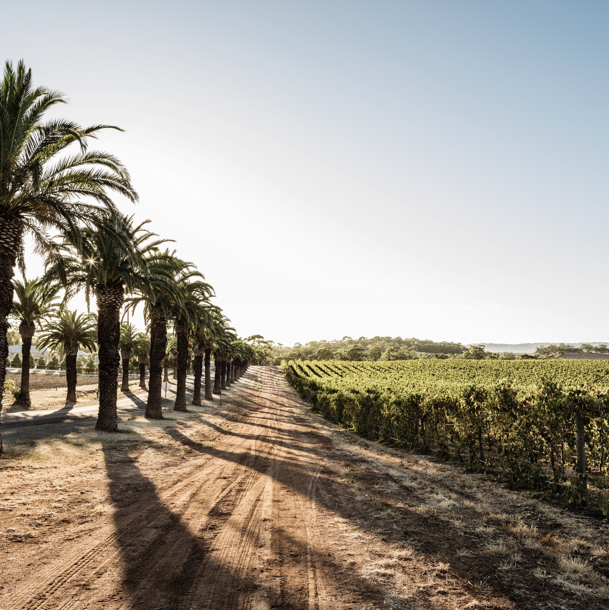
ĐỊA LÝ, KHÍ HẬU VÀ ĐẤT ĐAI
ĐƯỢC THÚC ĐẨY BỞI SỰ ĐA DẠNG
Barossa được phân loại về mặt địa lý là một khu vực, bao gồm:
Vùng Thung lũng Barossa
Vùng Thung lũng Eden
Tiểu vùng High Eden
Notes:
Thung lũng Barossa: Vùng này có khí hậu ấm áp và khung cảnh đẹp như tranh vẽ với thung lũng và sườn dốc thoai thoải.
Thung lũng Eden: Vùng có khí hậu mát mẻ độc đáo với vẻ đẹp hoang sơ và địa hình da dạng. Nhỏ hơn thung lũng Barossa, nơi đây còn được mệnh danh là “miền núi cao” của Barossa.
High Eden: Tọa lạc giữa Thung lũng Eden, High Eden là một tiểu vùng với địa hình đồi núi và khí hậu mát mẻ.

Slide 10

KHÍ HẬU
ĐỘ CAO
ĐỊA TRUNG HẢI
RẤT CAO
1000m +
(>3,280ft +)
CAO
750–999m
(2.460–3.279ft)
THUNG LŨNG BAROSSA
130–430M (427–1.411FT)
TRUNG BÌNH
500–749m
(1.640–2.459ft)
THẤP
0–499m
(0–1.639ft)
Notes:
– Những mùa đông mát mẻ, ẩm và những mùa hè ấm, khô; với nhiệt độ tối đa cao, ngày nắng nhiều, độ ẩm và lượng mưa thấp. Sự kết hợp giữa những ngày nắng khô và đêm mát mẻ đảm bảo nho vừa chín đều và đúng thời điểm.
– Dao động từ nhiệt độ ấm tại chân thung lũng đến mát lạnh ở độ cao tại các ngọn đồi xung quanh.
– Mang đến cho rượu vang đỏ đậm vị, cấu trúc đầy đặn và rượu vang trắng có độ đậm từ trung bình đến đầy đặn hơn.
– Rủi ro về canh tác chủ yếu nhất là hạn hán.
– Nhiệt độ trung bình tháng Giêng 21.9°C (71.4°F).
– Lượng mưa mùa sinh trưởng 220mm (8.7in).

Slide 11
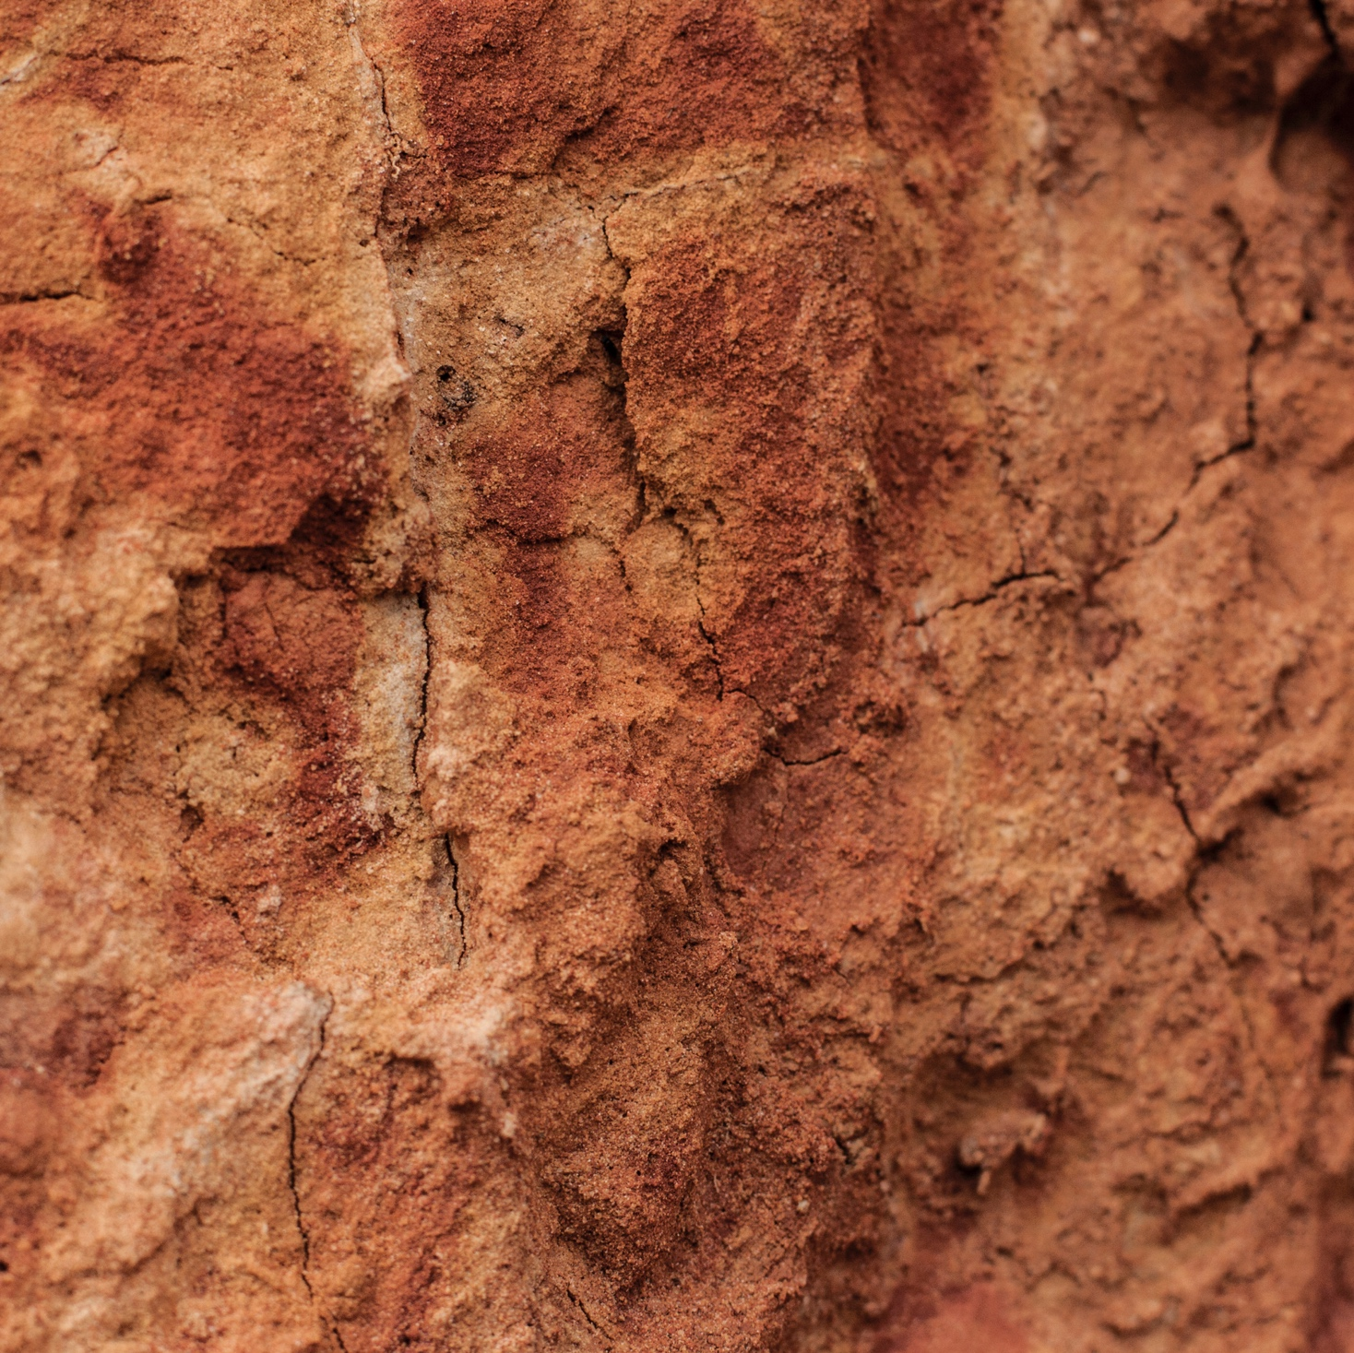
ĐẤT
THUNG LŨNG BAROSSA
Mặc dù đất của Thung lũng Barossa rất khác nhau, nhưng chúng thường giàu và sâu và tất cả đều thuộc một họ đất thịt pha sét có độ phì nhiêu tương đối thấp đến đất cát hơn, từ xám đến nâu đến đỏ.
Notes:
Hệ thống đồi núi và thung lũng phức tạp của vùng này tạo nên nhiều độ dốc, hướng dốc và địa điểm khác nhau. Như rất nhiều vùng đông nam Úc, độ chua gia tăng trong các lớp đất phụ, hạn chế sự phát triển và sức khoẻ của bộ rễ.

Slide 12
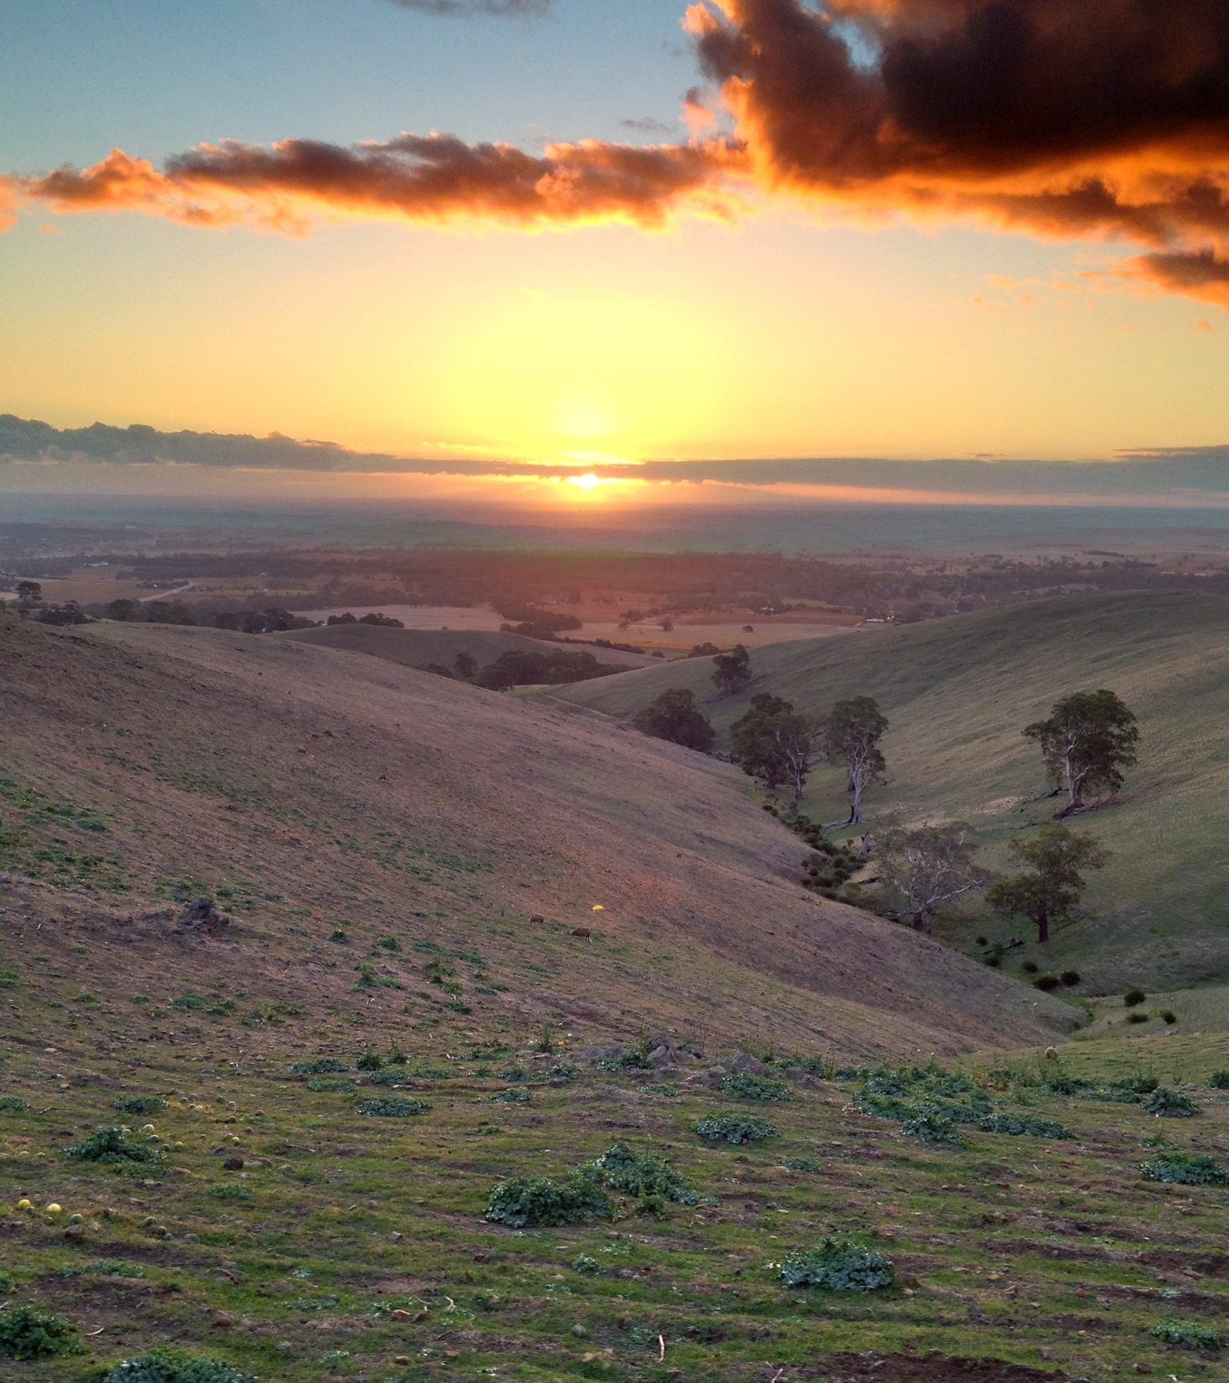
ĐỘ CAO
RẤT CAO
1000m +
(>3,280ft +)
THUNG LŨNG EDEN
310–540M (1.017–1.472FT)
CAO
750–999m
(2.460–3.279ft)
ĐỊA TRUNG HẢI
TRUNG BÌNH
500–749m
(1.640–2.459ft)
KHÍ HẬU
KHÍ HẬU MÁT MẺ HƠN VỚI NHIỀU KHÍ HẬU VI MÔ
THẤP
0–499m
(0–1.639ft)
Notes:
– Khí hậu mát mẻ, nhiệt độ mùa sinh trưởng thấp hơn hẳn nhiệt độ tại Thung lũng Barossa
– Nhiều tầng trung khí hậu do sự đa dạng về độ cao, hướng dốc và độ dốc
– Điển hình với những ngày ấm áp và đêm mát mẻ, nhiều ngày nắng vào mùa sinh trưởng.
– Khí hậu mát mẻ và ẩm hơn Thung lũng Barossa
– Lượng mưa mùa sinh trưởng 229mm (9in).
– Nhiệt độ trung bình tháng Giêng 21.1°C (70°F).

Slide 13
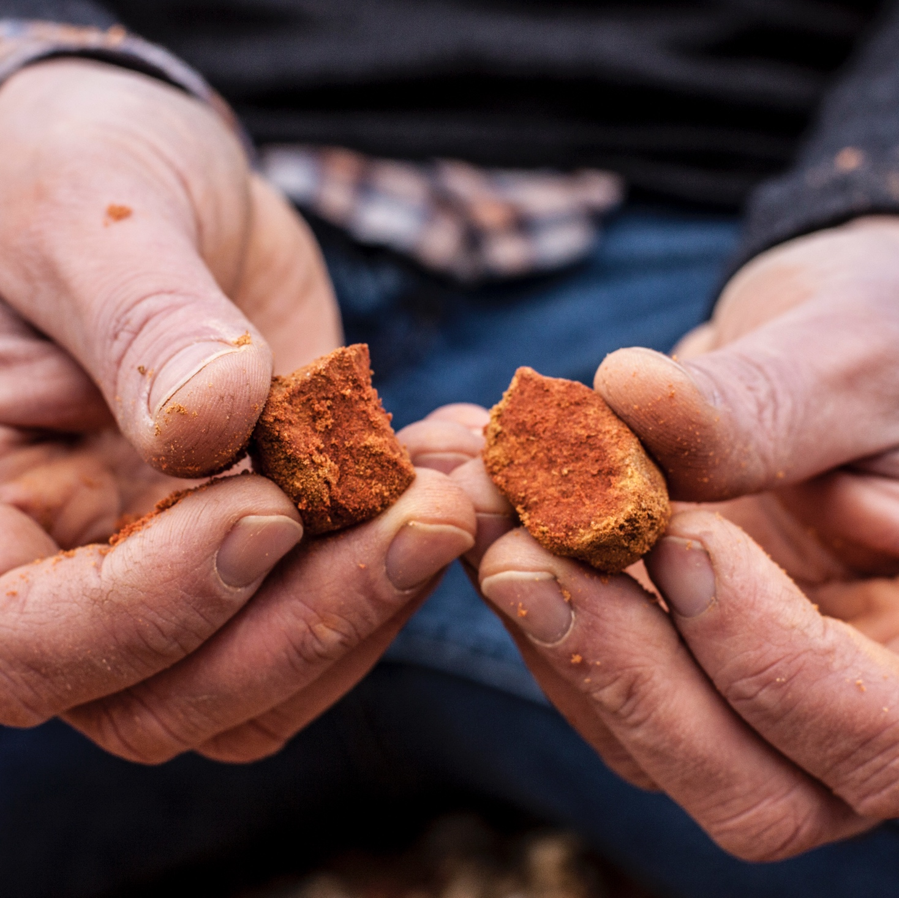
ĐẤT
THUNG LŨNG EDEN
Địa hình đa dạng của Thung lũng Eden có nghĩa là có một số loại đất. Phổ biến nhất là loại đất nông và đá, có màu từ xám đến nâu, và từ cát pha thịt đến đất thịt pha sét.
Notes:
CÂU HỎI GỢI Ý THẢO LUẬN:
– Tại sao đặc điểm địa hình, khí hậu và thổ nhưỡng khiến Barossa trở thành vùng sản xuất rượu thành công vang dội?
– Hãy dự đoán, rượu Riesling đến từ Thung lũng Eden sẽ khác biệt như thế nào so với rượu làm từ Thung lũng Barossa?
– Thung lũng Barossa nổi tiếng là nơi sản xuất các loại rượu vang Shiraz có hương vị mạnh mẽ nhất thế giới. Thổ nhưỡng nơi đây đóng vai trò như thế nào?

Slide 14
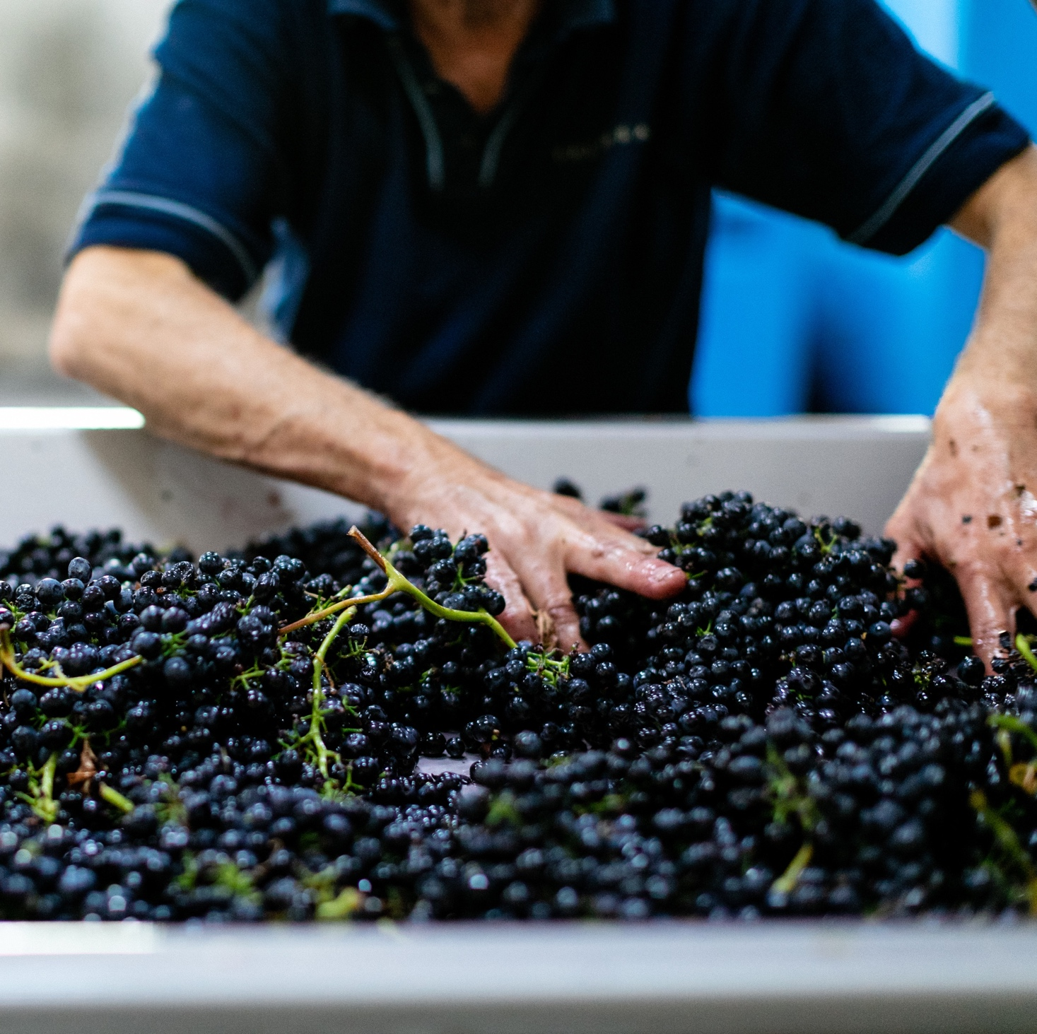
TRỒNG NHO VÀ SẢN XUẤT RƯỢU VANG
Ở BAROSSA
TRỒNG NHO:
TRUYỀN THỐNG GẶP GỠ ĐỔI MỚI
Hơn 500 người trồng nho
Những người trồng nho thế hệ thứ năm và thứ sáu
Ngày càng tập trung vào các phương pháp trồng nho bền vững
THU HOẠCH:
Thung lũng Barossa: Giữa tháng Hai đến cuối tháng Tư
Thung lũng Eden: Giữa tháng Ba đến tháng Tư/đầu tháng Năm
High Eden: Đến một tháng sau Thung lũng Eden
Notes:
– Nhiều năm thử nghiệm và điều chỉnh giúp người trồng có hiểu biết sâu hơn về từng vị trí canh tác. Sự đa dạng về độ cao, độ dốc, đất và các yếu tố khác ảnh hưởng đến giống nho được trồng và phương pháp quản lý tại mỗi điểm trồng.
– Các nhà sản xuất rượu tiếp tục thử nghiệm các giống nho vô tính khác nhau. Các giống nhân bản vô tính đóng vai trò quan trọng. Những vườn nho lâu đời của vùng này mang những lợi ích di truyền của nhiều thế hệ giống chọn lọc của châu Âu.
– Kỹ thuật quản lý cây và tán vòm thay đổi mỗi năm, giúp người trồng nho tối ưu hóa năng suất và chất lượng trái. Việc cắt tỉa được thực hiện thủ công và bằng máy. Các phương pháp quản lý tán thông thường bao gồm cắt tỉa vào mùa đông và mùa hè, định vị chồi, loại bỏ chồi, kiểm soát sức phát triển và thu hoạch xanh.
– Nhiều cây nho già ở Barossa được canh tác khô (không cần tưới) vì rễ cắm sâu vào đất.
– Barossa là vùng có lượng mưa thấp; như vậy, những cây nho trên đất nông thường phải tưới tiêu.
– Những năm gần đây, người trồng tập trung vào tính bền vững
– Thông qua các hạn chế kiểm dịch nghiêm ngặt và cách tiếp cận rất chủ động của cộng đồng sản xuất rượu vang Barossa, đến nay các vườn nho của Nam Úc vẫn không bị dịch phylloxera tấn công.

Slide 15
SẢN XUẤT RƯỢU VANG
TÍNH XÁC THỰC VÀ THỬ NGHIỆM
NGÂM LẠNH
CÁC LOẠI MEN KHÁC NHAU
LÊN MEN NGUYÊN CHÙM
NGÂM SAU KHI LÊN MEN
Notes:
– Các nhà sản xuất nhỏ - boutique ngày càng tăng. Các nhà làm rượu đang thử nghiệm cả kỹ thuật mới và cổ xưa.
– Trước đây, các nhà sản xuất rượu địa phương ủ rượu trong thời gian tương đối ngắn để hạn chế thời gian nước nho tiếp xúc với vỏ. Tuy nhiên, gần đây các nhà sản xuất rượu đang thử nghiệm một loạt kỹ thuật bao gồm ủ rượu lạnh và ủ sau lên men, cùng quá trình lên men cả trái với các loại men khác nhau. Họ còn thử nghiệm với kích thước và loại thùng chứa, từ thùng gỗ sồi kiểu Pháp, kiểu Mỹ, đến thùng bê tông, thép không gỉ lớn và vại đất amphorae.
– Nho từ vùng Thung lũng Eden và High Eden mát mẻ thường có độ chua tự nhiên cao. Đây là yếu tố chính của vùng, do vậy rất ít rượu vang sản xuất tại đây cần bổ sung độ chua. Nho từ Thung lũng Barossa ấm áp lại thường có lượng đường cao hơn và độ chua thấp hơn. Các nhà sản xuất rượu có thể thêm độ chua tự nhiên để tạo ra một loại rượu cân bằng hơn.

Slide 16
SẢN XUẤT RƯỢU VANG
TÍNH XÁC THỰC VÀ THỬ NGHIỆM
THÙNG GỖ SỒI PHÁP HOẶC MỸ, THÙNG BÊ TÔNG HỞ, THÙNG INOX LỚN, AMPHORAE
BỔ SUNG
AXIT TARTARIC
Cho một số loại rượu vang khí hậu ấm hơn
NẮP VẶN
Notes:
– Các nhà làm rượu còn thử nghiệm với kích thước và các loại thùng chứa khác nhau.
– Nho từ vùng Thung lũng Eden và High Eden mát mẻ thường có độ chua tự nhiên cao. Đây là yếu tố chính của vùng, do vậy rất ít rượu vang sản xuất tại đây cần bổ sung độ chua. Nho từ Thung lũng Barossa ấm áp lại thường có lượng đường cao hơn và độ chua thấp hơn. Các nhà sản xuất rượu có thể thêm độ chua tự nhiên để tạo ra một loại rượu cân bằng hơn.
CÂU HỎI GỢI Ý THẢO LUẬN:
– Tại sao tính bền vững là mối quan tâm chính trong thời gian gần đây?
– Những thuận lợi và khó khăn trong việc tuân thủ kỹ thuật làm rượu truyền thống là gì? Tại sao việc cải tiến là quan trọng?
– Các kỹ thuật sản xuất rượu can thiệp tối thiểu bao gồm những gì, ảnh hưởng như thế nào đến các đặc tính của rượu?

Slide 17
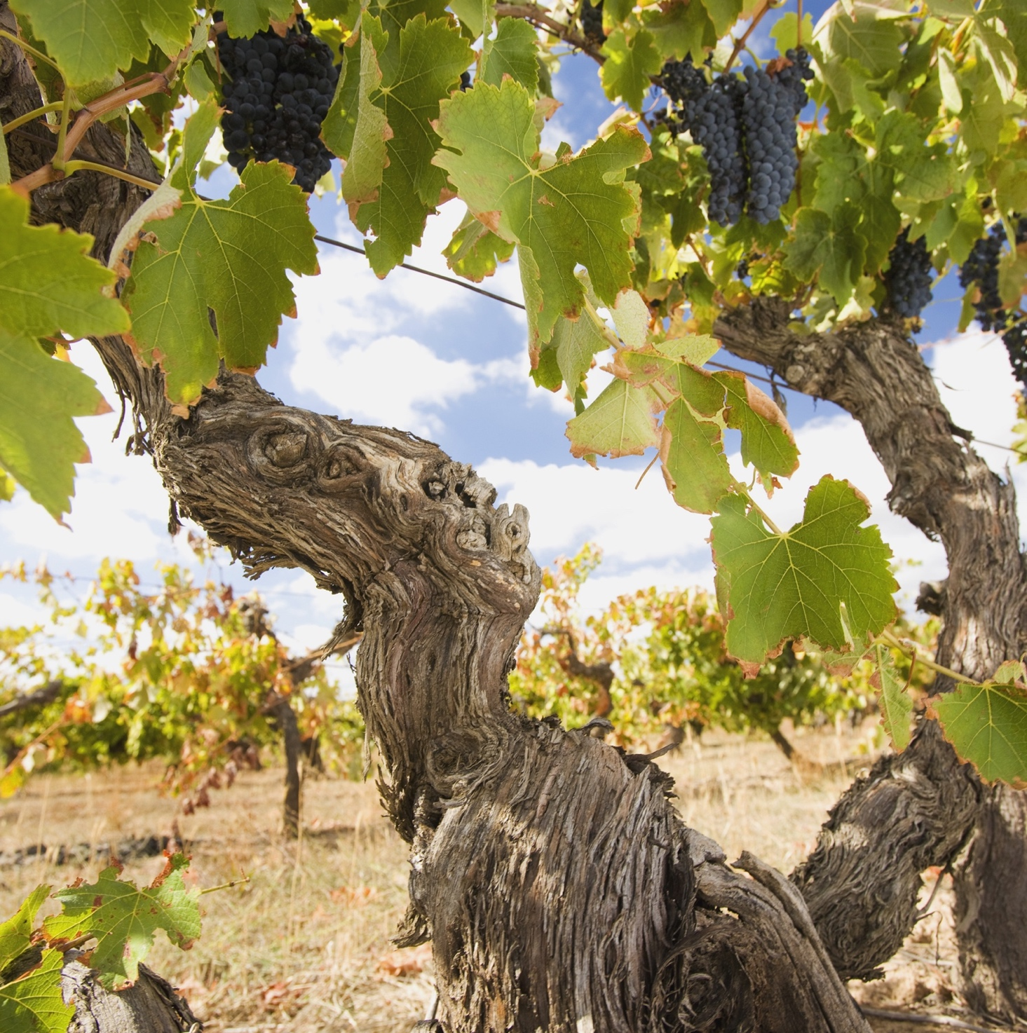
LỊCH SỬ PHÁT TRIỂN
NHỮNG CÂY NHO GIÀ
Barossa có một số cây nho lâu đời nhất thế giới
Shiraz, Grenache, Cabernet Sauvignon, Semillon, Riesling & Mataro
Cây nho già có thể tạo ra những loại rượu vang phức tạp hơn
Notes:
Barossa có những gốc nho trồng từ thuở sơ khai vào những năm 1840. Việc duy trình thành công những gốc nho lâu đời này chính là bằng chứng cho thấy giống nho này phù hợp với Barossa. Đây còn là kết quả của việc đất trồng tại Nam Úc không có dịch phylloxera.
Tuy hầu hết là bằng chứng giai thoại, thực tế nho từ những cây nho lâu năm thường có độ chua cao hơn, độ pH thấp hơn, tạo ra rượu vang có chiều sâu hơn. Những cây nho lâu năm có năng suất thấp trải qua quá trình chín ổn định hơn, tạo ra nho có đầy đủ hương vị và độ đậm đà. Đồng thời, góp phần tạo nên sự phức hợp, cấu trúc và cân bằng.
CHƯƠNG TRÌNH BỔ SUNG: Tìm hiểu thêm về cây nho lâu năm ở Úc tại www.australianwinediscovered.com

Slide 18
HỆ THỐNG PHÂN LOẠI VỀ CÂY NHO GIÀ BAROSSA
NHỮNG CÂY NHO TỔ TIÊN
NHỮNG CÂY NHO BÁCH NIÊN
NHỮNG CÂY NHO SINH TỒN
NHỮNG CÂY NHO GIÀ
TUỔI ĐỜI
NĂM
35+
70+
100+
125+
Notes:
Tầm quan trọng của cây nho lâu năm được hợp thức hóa với việc ra mắt Barossa Old Vine Charter, nhằm mục đính ghi nhận và bảo tồn cây nho lâu năm. Hệ thống này phân loại cây nho cổ thành bốn loại.
CÂU HỎI GỢI Ý THẢO LUẬN:
– Tại sao cây nho lâu năm cho năng suất thấp hơn? Có ảnh hưởng đến rượu vang không?
– Các cây nho già còn có ở vùng nào khác tại Úc?

Slide 19


THUNG LŨNG BAROSSA
5 GIỐNG NHO HÀNG ĐẦU
SHIRAZ
CABERNET
SAUVIGNON
GRENACHE
CHARDONNAY
MERLOT
SHIRAZ
63%
CABERNET
SAUVIGNON
13%
GRENACHE
5%
CHARDONNAY
4%
MERLOT
3%
Notes:
ĐÂY LÀ THỜI ĐIỂM THÍCH HỢP ĐỂ THƯỞNG THỨC VÀ THẢO LUẬN VỀ HƯƠNG VỊ CÁC LOẠI RƯỢU VANG KHÁC NHAU.
Barossa nổi tiếng với nho chất lượng cao, với hơn 40 giống nho trồng khắp Thung lũng Barossa và Thung lũng Eden.
+ CHƯƠNG TRÌNH BỔ SUNG Quý vị sẽ tìm thấy tài liệu chương trình tại www.australianwinediscovered.com

Slide 20

THUNG LŨNG EDEN
5 GIỐNG NHO HÀNG ĐẦU
RIESLING
CHARDONNAY
CABERNET
SAUVIGNON
MERLOT
SHIRAZ
RIESLING
30%
SHIRAZ
27%
CHARDONNAY
13%
CABERNET
SAUVIGNON
10%
MERLOT
3%

Slide 21

THUNG LŨNG
EDEN RIESLING
HƯƠNG
CHANH - CHANH VÀNG MẠNH MẼ
với cường độ hương vị tuyệt vời
GIỐNG NHO TRẮNG QUAN TRỌNG NHẤT, CHIẾM KHOẢNG 1/4 TỔNG SỐ LƯỢNG NHO
RIESLING
PHÁT TRIỂN MẠNH TRONG NHỮNG
VƯỜN NHO CAO ĐỘ VÀ MÁT MẺ
HƯƠNG VỊ CHÍNH
Chanh
Chanh vàng
Táo xanh
Hoa gừng
HƯƠNG VỊ THỨ CẤP
Bánh mì nướng
Hạnh nhân
Mật ong
Mứt cam
Notes:
Thung lũng Eden là vùng có những cây nho Riesling lâu đời nhất, kể cả những cây do nhà làm rượu người Anh Joseph Gilbert trồng tại nhà máy rượu Pewsey Vale vào năm 1847. Rượu thường có hương chanh mạnh mẽ và hương vị đậm đà. Tuy có điểm tương đồng với Riesling của Thung lũng Clare, Riesling tại thung lũng Eden có nét tinh tế rất riêng.

Slide 22
ĐẶC ĐIỂM
RIESLING THUNG LŨNG EDEN
MÀU SẮC
Riesling
Nhẹ
Vừa
Đậm đà
ĐỘ ĐẬM ĐÀ
Không ngọt
Hơi ngọt
Ngọt
ĐỘ NGỌT
RIESLING
Thấp
Vừa
Cao
GỖ SỒI
ĐỘ CHUA
8%
11% – 13.5%
17%
NỒNG ĐỘ CỒN

Slide 23

THUNG LŨNG BAROSSA
GRENACHE
KẾT CẤU PHONG PHÚ VÀ CHÍN VỚI TRÁI CÂY ĐỎ, GIA VỊ VÀ ĐẶC ĐIỂM CỦA TIÊU
MỘT GIỐNG NHO LINH HOẠT ĐƯỢC SỬ DỤNG
LÀM RƯỢU ĐƠN GIỐNG VÀ PHA TRỘN
GRENACHE
Mâm xôi đen
Dâu tây
Anh đào
Tiêu trắng
Notes:
Grenache được sử dụng trong rượu vang hồng và rượu vang cường hóa, kết hợp với Shiraz và Mataro để tạo ra vang phối trộn GSM (Grenache, Shiraz, Mataro). Thường được trồng ở những vùng đất đen màu mỡ, giàu dinh dưỡng ở thung lũng. Vùng này có một số vườn nho Grenache năng suất lâu đời nhất trên thế giới từ năm 1848.

Slide 24
ĐẶC ĐIỂM
GRENACHE BAROSSA
MÀU SẮC
Grenache
Nhẹ
Vừa
Đậm đà
ĐỘ ĐẬM ĐÀ
Không ngọt
Hơi ngọt
Ngọt
ĐỘ NGỌT
Thấp
Vừa
Cao
GRENACHE
GỖ SỒI
ĐỘ CHÁT
ĐỘ CHUA
8%
17%
13.5% – 15.5%
NỒNG ĐỘ CỒN

Slide 25
THUNG LŨNG
BAROSSA SHIRAZ
ĐẬM ĐÀ, GIÀU CÓ VÀ MẠNH MẼ VỀ PHONG CÁCH VỚI TRÁI CÂY CHÍN VÀ TANNIN CHẮC CHẮN
LOẠI RƯỢU ĐẶC TRƯNG CỦA
THUNG LŨNG BAROSSA
SHIRAZ
HƠN
1/2
SỐ LƯỢNG NHO HÀNG
NĂM
Mâm xôi đen
Lý chua đen
Mận
Tiêu đen
Cam thảo
Sô cô la
Notes:
Khí hậu ấm áp và khô ráo mang lại hương vị trái cây phong phú cho rượu vang. Điều này minh chứng rõ nhất cho loại rượu vang có độ đậm hài hòa với độ chua cân bằng và vị trái cây nguyên chất. Vang Shiraz có thể được phối trộn với các giống nho khác, chẳng hạn như Cabernet Sauvignon, hoặc sử dụng trong các loại rượu vang cường hóa.

Slide 26
ĐẶC ĐIỂM
SHIRAZ THUNG LŨNG BAROSSA
MÀU SẮC
Shiraz
Nhẹ
Vừa
Đậm đà
ĐỘ ĐẬM ĐÀ
Không ngọt
Hơi ngọt
Ngọt
ĐỘ NGỌT
Thấp
Vừa
Cao
SHIRAZ
GỖ SỒI
Độ chát
ĐỘ chua
8%
17%
13.5% – 15.5%
NỒNG ĐỘ CỒN

Slide 27
THUNG LŨNG EDEN
SHIRAZ
TỪ VỪA ĐẾN ĐẬM ĐÀ
PHONG CÁCH RẤT MƯỢT MÀ VÀ SỐNG ĐỘNG VỚI TANNIN CHÍN MUỒI ĐƯỢC TÍCH HỢP VÀ CÂN BẰNG TỐT
ĐIỀU KIỆN MÁT MẺ HƠN THUNG LŨNG BAROSSA TẠO RA RƯỢU VANG THANH LỊCH VÀ THƠM
SHIRAZ
KHOẢNG
1/3
SẢN LƯỢNG NHẰM
Mâm xôi
Tiêu đen
Dâu tằm
Mâm xôi đen
Cây xô thơm
Ô liu đen
Gia vị
Notes:
Giống như Thung lũng Barossa, Thung lũng Eden cũng trồng các cây nho lâu năm nhất thế giới. Khác với nho Shiraz có hương gia vị và vị cay nồng tại khu vực miền nam nước Úc khí hậu mát mẻ, Shiraz tại thung lũng Eden thường đậm vị quả mận và dâu đen.

Slide 28
Đặc điểm của EDEN VALLEY SHIRAZ
MÀU SẮC
Shiraz
Nhẹ
Vừa
Đầy đặn
ĐỘ ĐẬM
Không ngọt
Hơi ngọt
Ngọt
ĐỘ NGỌT
Thấp
Vừa
Cao
SHIRAZ
GỖ SỒI
Độ chát
ĐỘ chua
8%
17%
13,5% – 15,5%
NỒNG ĐỘ CỒN

Slide 29
CABERNET SAUVIGNON
THUNG LŨNG BAROSSA
LOẠI ĐẬM ĐÀ, SANG TRỌNG VỚI HƯƠNG VỊ TRÁI CÂY CHÍN MƯỢT VÀ TANNIN MỀM HƠN SO VỚI COONAWARRA VÀ MARGARET RIVER
ĐÔI KHI ĐƯỢC PHA TRỘN VỚI CÁC GIỐNG KHÁC BAO GỒM SHIRAZ
PHÁT TRIỂN TỐT NHẤT Ở CÁC VÙNG MÁT MẺ HƠN VÀ VINTAGES
CABERNET SAUVIGNON
HƠN
10%
SẢN LƯỢNG
HẰNG NĂM
Lý chua đen
Mâm xôi đen
Mận khô
Ô liu đen
Bạch đàn
Notes:
Vườn nho Penfolds Kalimna Block 42 có những cây nho Cabernet Sauvignon lâu đời nhất thế giới, được trồng vào năm 1888.

Slide 30
Đặc điểm của CABERNET SAUVIGNON
THUNG LŨNG BAROSSA
MÀU SẮC
Cabernet (trẻ trung)
Nhẹ
Vừa
Đầy đặn
ĐỘ ĐẬM
Không ngọt
Hơi ngọt
Ngọt
ĐỘ NGỌT
Thấp
Vừa
Cao
CABERNET SAUVIGNON
GỖ SỒI
Độ chát
ĐỘ chua
8%
13,5% – 15,5%
17%
NỒNG ĐỘ CỒN

Slide 31
CABERNET SAUVIGNON
THUNG LŨNG EDEN
CÁC VƯỜN NHO Ở CÁC VÙNG CAO HƠN, MÁT MẺ HƠN TẠO RA CÁC PHONG CÁCH KHÁC NHAU SO VỚI CÁC VÙNG XUNG QUANH LÀNG EDEN VALLEY
CABERNET SAUVIGNON
HƠN
10%
SẢN LƯỢNG
HẰNG NĂM
Việt quất
Lý chua đen
Mận
Lá cà chua
Hoa violet
Menthol
Notes:
Nho Cabernet Sauvignon từ các vườn xung quanh Thung lũng Eden có hương vị trái cây điểm xuyết lý chua hoàn hảo, trong khi rượu vang từ các vùng cao và mát hơn có hương vị lá xanh và quả mọng sẫm thanh hơn.

Slide 32
Đặc điểm của CABERNET
SAUVIGNON THUNG LŨNG EDEN
MÀU SẮC
Cabernet
Nhẹ
Vừa
Đầy đặn
ĐỘ ĐẬM
Không ngọt
Hơi ngọt
Ngọt
ĐỘ NGỌT
Thấp
Vừa
Cao
CABERNET SAUVIGNON
GỖ SỒI
Độ chát
ĐỘ chua
8%
13,5% – 15,5%
17%
NỒNG ĐỘ CỒN

Slide 33

BAROSSA
NHỮNG LOẠI RƯỢU NGON NHẤT CÒN LẠI
CHARDONNAY
Giống nho trắng được trồng nhiều thứ hai ở Barossa
Các vườn nho Chardonnay thương mại đầu tiên của Nam Úc được thành lập ở Eden Valley vào năm 1973
Các loại rượu vang phong phú, phức tạp với hương vị cổ điển từ dưa, sung và hạt điều.
SEMILLON
Một trong ba giống nho trắng nổi bật nhất của Thung lũng Barossa
Phong cách truyền thống là ủ trong thùng gỗ sồi và đậm đà, trong khi các phong cách hiện đại hơn thì nhẹ hơn và tươi mát hơn
Có thể được pha trộn với Sauvignon Blanc.

Slide 34
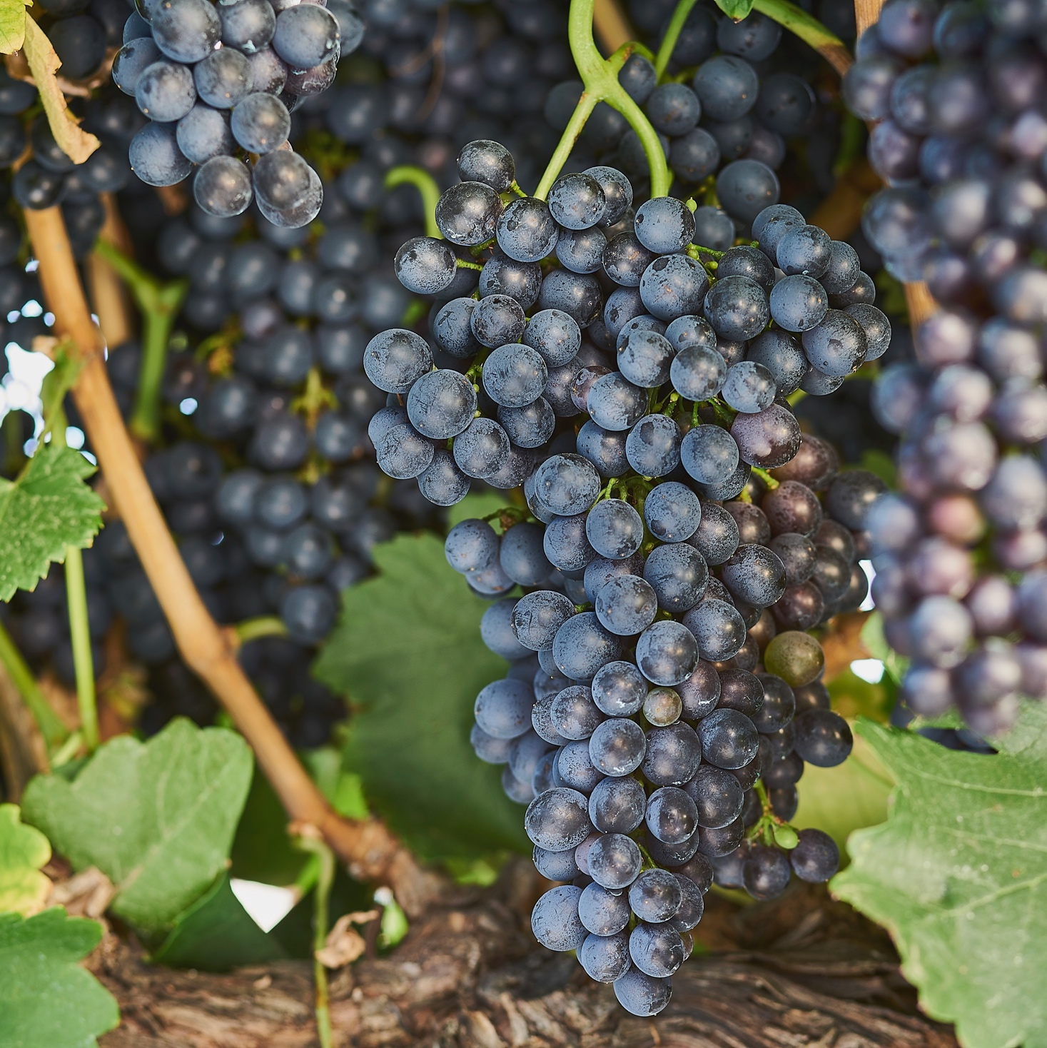
MATARO/MOURVÉDRE
Thung lũng Barossa chiếm khoảng 1/5 sản lượng nghiền hàng năm ở Úc
Nơi đây có vườn nho Mataro lâu đời nhất
trên thế giới, được trồng vào năm 1853
Mataro thường được sử dụng trong hỗn hợp, mang lại màu sắc, độ đậm và hương vị đậm đà.
RƯỢU VANG CƯỜNG HÓA
Thung lũng Barossa có một lịch sử lâu đời sản xuất rượu vang cường hóa
Ít phổ biến hơn ngày nay nhưng vẫn đẳng cấp thế giới
Một trong những loại rượu vang đắt nhất của Úc là loại rượu cường hóa Barossa – Seppeltsfield 1879 Para Tawny.

Slide 35
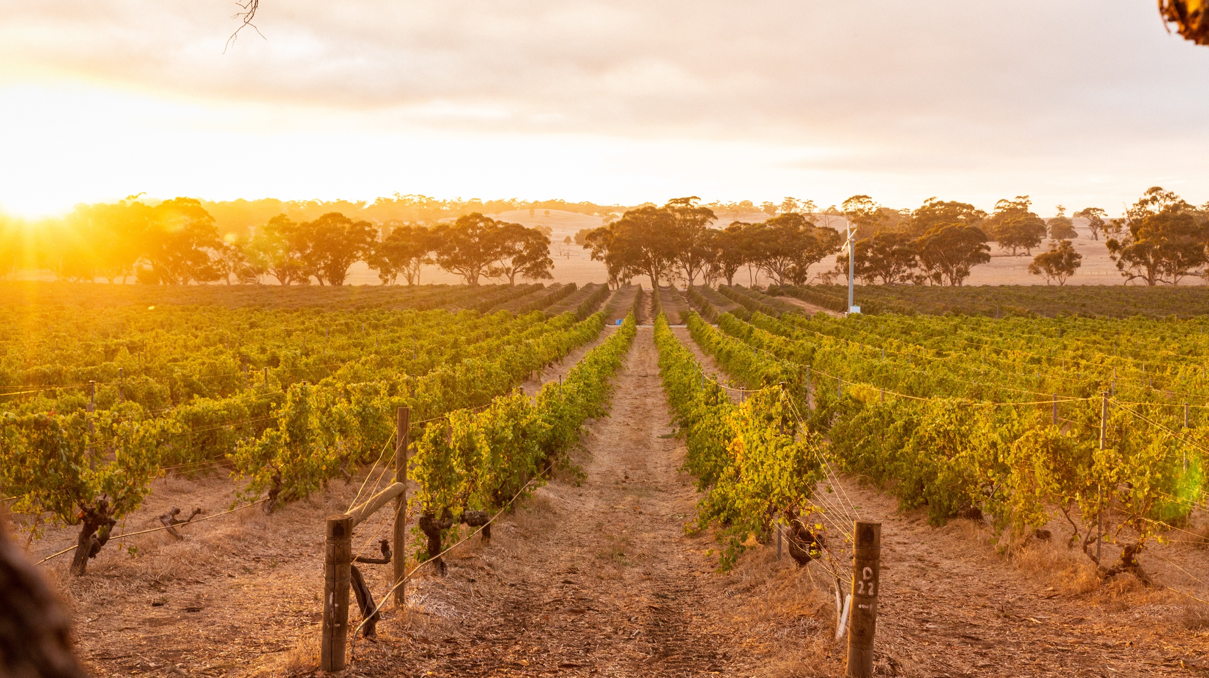
BAROSSA
MỘT DI SẢN GIÀU CÓ VÀ MỘT TƯƠNG LAI THÚ VỊ CHO VÙNG RƯỢU VANG HÀNG ĐẦU THẾ GIỚI NÀY

Slide 36
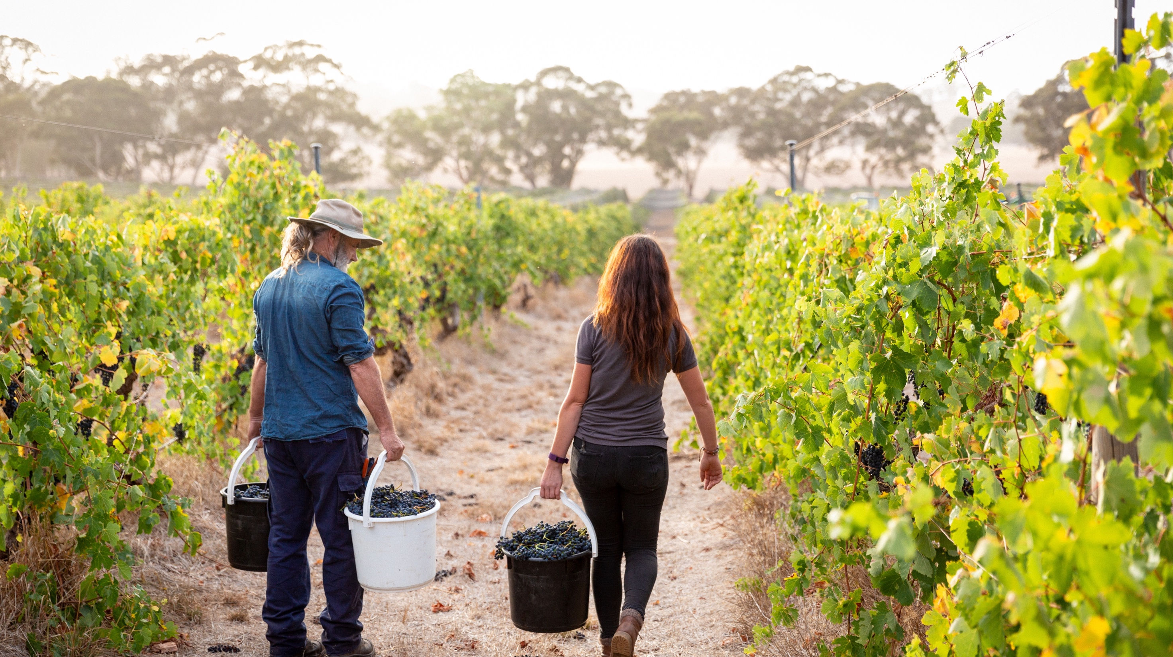
CẢM ƠN
Notes:
Vui lòng truy cập www.australianwinediscovered.com để tìm hiểu thêm về chương trình, công cụ và tư liệu.
Để được giải đáp thắc mắc, vui lòng liên hệ discovered@wineaustralia.com

